Slide 1

Tervetuloa! Welcome!
Lukion ykkösten vanhempainiltaan
to US 1st grade
parents´evening

Slide 2
Rehtorien terveiset
Principals´ greetings

Slide 3
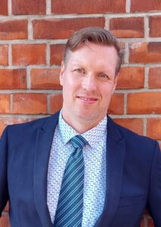
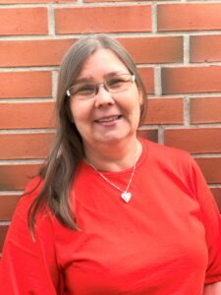
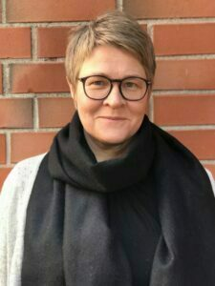
Rehtorit
Principals
Lauri
Halla
Johtava rehtori
Head of School
Minnariitta
Raitio
Lukion rehtori
Upper School
Principal
Riitta
Kaisto
Lukion apulaisrehtori, opo 24f
Upper School Vice Principal

Slide 4
KOULURAUHA
SCHOOL PEACE
Lukuvuoden 2024-2025 teema
Theme of 2024-2025
KSYK koulurauhan osa-alueet / KSYK school peace areas
Häiriötön työympäristö Peaceful working environment
Ei kiusaamista No bullying
Et ole yksin Nobody is left alone
Viitteet: KSYKLONI, KSYK pelikirja, Koulurauha-ohjelma
References: KSYKLONI, KSYK playbook, School peace program

Slide 5
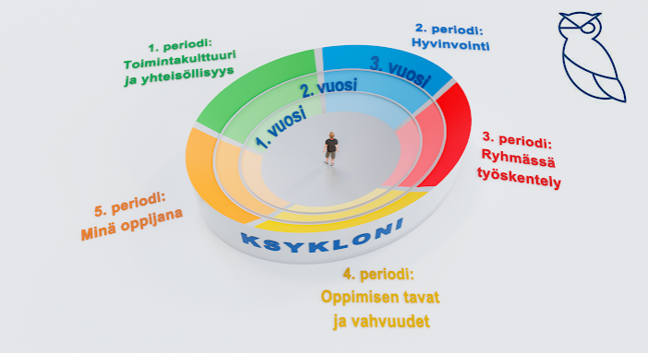
KSYKLONI- oppimisen taitoja ja hyvinvointia

Slide 6
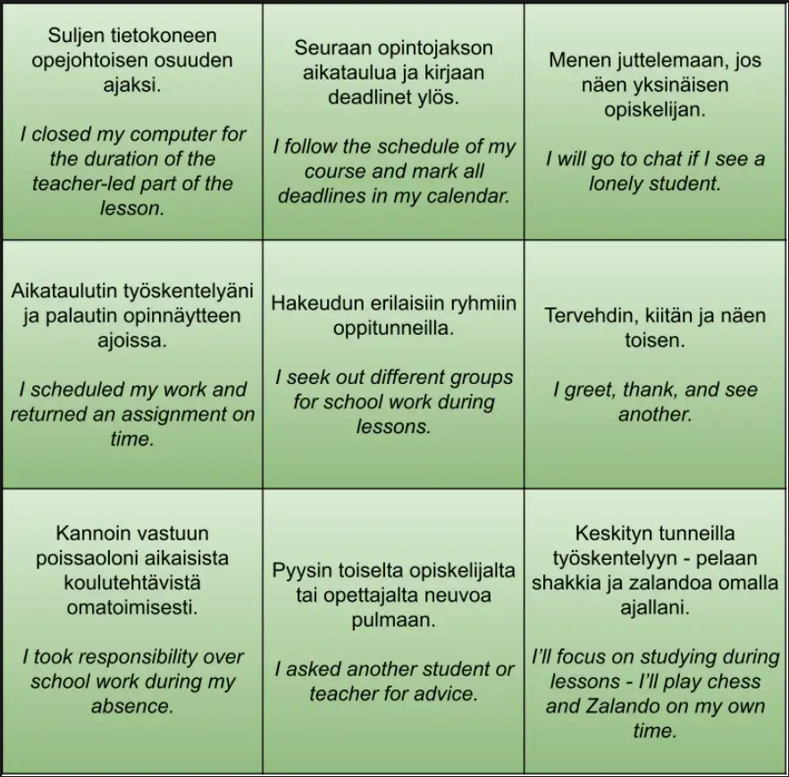
KSYKLONI - oppimisen taitoja ja hyvinvointia
Periodi 1 - toimintakulttuuri ja yhteisöllisyys

Slide 7
Etäopiskelupäivä
- Osa työelämästä ja korkeakouluopinnoista näyttää siirtyneen pysyvästi etätyöksi
→ miten valmistamme opiskelijoita tulevaa varten
- Lukuvuoteen 2024-2025 on suunniteltu ykkösluokkalaisille yksi etäopiskelupäivä:
ke 9.10. (illalla koko koulun tanssiaiset, vastaavat toista koulupäivää)
Keskitymme lähiopetukseen
Jos on poissa lähiopetuksesta, ei ole etäopetusmahdollisuutta. Opettaja keskittyy opetustilanteeseen koulussa olevien kanssa ja opiskelija opiskelee itsenäisesti poissaolon aikana.

Slide 8
LAAJENNETTU OPPIVELVOLLISUUS
Laajennettu oppivelvollisuus koskee keväällä 2021 perusopetuksensa päättäneitä
Jatkuu, kunnes oppivelvollinen täyttää 18 vuotta tai tätä ennen suorittaa toisen asteen tutkinnon kotimaassa tai vastaavan tasoisen ulkomaisen koulutuksen
Toisen asteen koulutuksen maksuttomuus:
  tietokone, tarvittava laskinlisenssi
  oppimateriaalit: suurin osa sähköisessä muodossa, osa paperikirjoja, jotka lainataan koulun kirjastosta
  viisi ylioppilastutkinnon koetta ja niissä hylätyn arvosanan uusiminen
  vähintään 7 km koulumatkat
  poikkeus: vapaaehtoiset opintoretket, vierailut ja tapahtumat
Ohjaus- ja seurantavelvoite sekä opintojen tuki
  Opinto-ohjausta ja erityisopetusta on myös lukiossa tarjolla koko opintojen ajan
  Huoltajan velvollisuus seurata opintojen etenemistä peruskoulun jälkeen jatkuu oppivelvollisuusajan loppuun
  Lukion ja huoltajien yhteinen tehtävä: lukiolaisen opintojen ja itsenäisen toiminnan asteittainen rakentaminen ja tuki (Wilma, ajantasainen viestintä)

Slide 9
OPINNOT LUKIOSSA/UPPER SCHOOL STUDIES
Opinto-ohjaajat/Guidance counsellors
Annu Huovinen, Pilvi Kantola ja Riitta Kaisto
11.9.2024

Slide 10
YLEISLINJA/ THE GENERAL STREAM ENGLANNINKIELINEN LINJA/ THE ENGLISH STREAM
Kansainvälisyys International
Kaksikielisyys Bilingual
Kielet Languages
YHTEISKUNTA- JA TALOUSLINJA/
THE SOCIETY AND ECONOMICS STREAM
Suoritettava väh. 10 opintopistettä linjan opintoja
10 Study credits of stream specific study
Syventävää ja soveltavaa politiikkaa, taloutta,
markkinointia, lakia
Politics, Economics, Marketing and Law
Kulosaaren yhteiskoulun lukio /Kulosaari Upper School
Ei sisältöpainotusta General studies
Kaksikielistä opiskelua Bilingual study
Ei sisältöpainotusta General studies
TIEDE- JA TEKNOLOGIALINJA /
THE SCIENCE AND TECHNOLOGY STREAM
Suoritettava väh. 10 opintopistettä linjan opintoja
10 Study units of stream specific study
Syventävää ja soveltavaa luonnontiedettä, teknologiaa, matematiikkaa
Sciences, Technology and Maths

Slide 11
Kaksikielinen KSYK/ Bilingual KSYK
Suomalainen lukion opetussuunnitelma Finnish upper secondary curriculum
Suomenkielinen ylioppilastutkinto Finnish Matriculation Examination
  Kielipainotus opinnoissa Teaching language:
  f - suomeksi in Finnish
  fe - 80 % suomeksi in Finnish, 20 % englanniksi in English
  ef - 33 % suomeksi in Finnish, 33 % valittava optional, 33 % englanniksi in English
  e - englanniksi, YO-sanasto suomeksi in English, Matriculation Examination vocabulary/concepts in Finnish
 | Yleislinja General | YT-linja Society and Economics | TT-linja Science and Technology | English stream
Pakolliset Compulsory | f | f | f | ef
Valt.kun. valinnaiset National optional | fe/ef | fe/ef | fe/ef | fe/ef
Koulukohtaiset valinnaiset School based optional | fe/ef/e | fe/ef/e | fe/ef/e | fe/ef/e
Yo-valmentavat Preparation for the Matriculation Examination | f | f | f | f

Slide 12

Opiskelu lukiossa/Upper School studies
PERIODIT 2024-25
1. periodi (8.8.–29.9.2024); näyttöviikko 20.-27.9.2024
2. periodi (30.10.–25.11.2024); näyttöviikko 18.-25.11.2024
3. periodi (26.11.2024–30.1.2025); näyttöviikko 23.-30.1.2025
4. periodi (31.1.–31.3.2025); näyttöviikko 24.-31.3.2025
5. periodi (1.4. –31.5.2025); näyttöviikko 22.-30.5.2025
-Uusinnat joka periodissa
-Koko lukuvuoden aikataulut löytyvät koulun kotisivuilta lukiokalenterista
Notes:
LISÄÄ LINKIT TÄNNE!!!

Slide 13
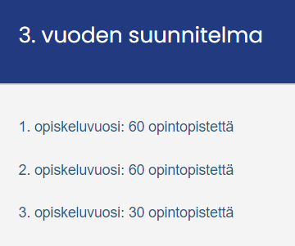
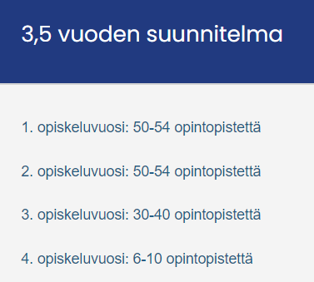
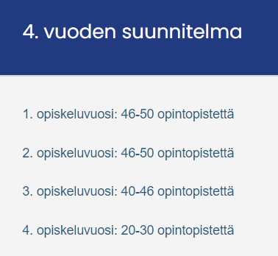
Opiskelu lukiossa/ Upper School studies
Lukion aikana suoritetaan vähintään 150 opintopistettä:
pakolliset valtakunnalliset opintojaksot ( 94op-102op)
valinnaiset valtakunnalliset opintojaksot (väh.20op)
valinnaiset koulukohtaiset opintojaksot
Max. 76 op / vuosi

Slide 14

Opintovalinnat / Study choices
Opintovalinnat tehty ensimmäiselle opiskeluvuodelle
Ensimmäisenä vuonna suoritetaan pääasiassa pakollisia opintoja, valinnaiset lisääntyvät toisena opiskeluvuotena.
Suurin osa opinnoista on 2 op laajuisia ja kestävät yhden periodin
Laajemmat opintojaksot kestävät 2-3 periodia (esim. äi/s201+02+03, rub01+02, ena01+02, maa02+04) ja ne arvioidaan vasta opintojakson päätyttyä
Lukuvuoden aikana valintoja voi muuttaa opinto-ohjaajan kautta tai opintojaksotarjottimen ollessa auki ennen näyttöviikkoa
Study choices for the 1st year have been made
During the 1st year most of the study units are compulsory, from the 2nd year onwards more possibilities to choose optional courses
Most of the study units are 2 study points and last for one period
Some study units last 2-3 periods (e.g. äi/s201+02+03, rub01+02, ena01+02, maa02+04) and grades will be given when it’s completed
During the school year the study unit changes can be made through the Guidance Councellors or through Wilma when the course tray is open before the exam week
Notes:
Muutokset seuraavaan jaksoon tehtävä ennen edellistä näyttöviikkoa

Slide 15
Tasonvaihdot / Changes to the study plan
Matematiikan ja vieraiden kielten tason valinnassa ja opiskelussa kannattaa miettiä opiskelijan vahvuuksia ja ajankäyttöä
Matematiikan ja pitkien kielten tasomuutoksiin vaaditaan huoltajan hyväksyntä
Äidinkielen vaihtamisesta S2-tasoon on aina keskusteltava ensin äidinkielen opettajien kanssa.
Take the student’s strengths and interests into consideration when deciding whether to study A- or B- languages and which level of Mathematics they choose.
Changes in Mathematics and language levels require guardian’s approval
Change from Finnish to S2 always requires a discussion with the Finnish teachers

Slide 16
Oppimisen tuki lukiossa / Support with learning
Koulukohtaiset valinnaiset opintojaksot
suomen kielessä
ruotsin kielessä
englannin kielessä
Viikottaista tukea läksypajassa ja matikkakahvilassa
Otathan yhteyttä myös aineenopettajiin, jos jokin mietityttää tai huolestuttaa.
Huom! Tukitiedot eivät siirry automaattisesti peruskoulusta lukioon. Olethan yhteydessä erityisopettajaan mikäli nuorellasi on tuen tarvetta.
School based optional study units
in Finnish
in Swedish
in English
Weekly support in the Maths Cafe
You can also contact the subject teachers if you have any concerns.
Please note that the information about the support for learning in the primary school isn’t automatically transferred to the secondary school. Please discuss this with the Special Education teacher if your young person has a need for support.
Notes:
äi15/s215 Vertailevaa kielenhuoltoa (1.vsk)
äi17/s217 Tekstin rakenne ja tyyli (2.vsk)
äi19/s219 Tukea reaalivastausten kirjoittamiseen (2.vsk)
s218 Laajenna sanastoasi (2.vsk)
s211 Tekstien tulkinta 2 (3.vsk)
rub08 kertaava opintojakso
ena10 Advanced Academic Writing
ena14 Creative Writing

Slide 17
Opiskelijahuolto Student welfare
Erityisopettaja Special Education teacher
oppimisvaikeudet learning difficulties
erityisjärjestelyt ja lisäaika kokeisiin special arrangements for exams
Opinto-ohjaaja Guidance counsellor
Opintosuunnitelmat Study plans
Ura-ja jatko-opinto -ohjaus Career counselling
Ryhmäohjaaja Group-coordinator
opiskeluihin liittyvät käytännön asiat study related practical issues
poissaolojen ja opintojen seuranta tracking absences and students progress
Kuraattori School Counsellor
ihmissuhteet relationships
koulunkäynnin sujuminen school life
elämänmuutokset life changes
Opiskelija Student
Terveydenhoitaja / lääkäri Nurse /Doctor
hyvinvoinnin tukeminen ja terveystarkastukset Student Welfare and Health checks
Kanssaopiskelijat Fellow students
Rehtorit Principals
Opiskelijaksi ottaminen Student enrolment
Kurinpito Discipline
YO-kokeet Matriculation examination
Teachers
oppimisen taidot study skills
Etenemisen seuranta Tracking the students’ progress
Poissaolot Absences
Psykologi Psychologist
mielenterveys mental health
Notes:
*

Slide 18

Hyvinvoiva nuori opiskelija
Notes:
Opintovalintojen priorisointi / prioritising study unit choices
miten voin tukea, mm. äidinkielen merkitys, rytmi
Kohtuulliset tavoitteet: 8 = hyvä!/ reasonable goals : 8 = good!
Työn ja levon vaihtelu / balance between work and rest
Vanhempien tukea työn ja vapaa-ajan tasapainottamiseen / Parental support in balancing the work and free time

Slide 19
Kevään vanhempainilta
Kevään vanhempainilta ke 5.3.2025 klo 18.
Teemana ylioppilaskirjoitukset ja jatko-opinnot.
Next parents’ evening on March 5th, 2025 at 6pm
Topics: Matriculation examination and study options after the upper secondary school

Slide 20
Ryhmänohjaajan tapaaminen/
Group coordinator´s meetings
24A / yleislinja, ryhmänohjaaja Marko Paasonen, K34
24B / yleislinja, ryhmänohjaaja Heidi Temmes, K31
24C / yhteiskunta- ja talouslinja, ryhmänohjaaja Lassi Larjo, K22
24D / tiede-ja teknologialinja, ryhmänohjaaja Hanna Nordenswan, K21
24E / English Stream, ryhmänohjaaja Rosa Weckström, K33
24F / English Stream, ryhmänohjaaja Merja Alatalo, K26

